Slide 1

Chào mừng các con đến với tiết học ngày hôm nay
Môn: Tiếng Việt

Slide 2







THI ĐỌC CÙNG CÁ CON

Slide 3







nh, nhà cổ

Slide 4

gh, ghế nhỏ

Slide 5

Nhà Hà có ghế gỗ.

Slide 6


Slide 7

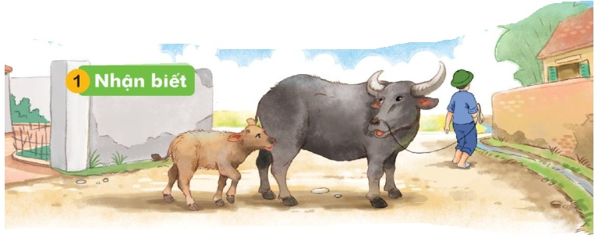
Nghé theo mẹ ra ngõ.
Nghé theo mẹ ra ngõ.

Slide 8

TIẾNG VIỆT
BÀI 19: Ng ng Ngh ngh

Slide 9
ng
ng
h
ng
o
ngh
e
ngõ
nghé
nghe nghé nghĩ
nghe nghé nghĩ
ngã ngủ ngự
ngã ngủ ngự

Slide 10

o
ngo
e
nghe
ô
ngô
ngh
ê
nghê
ng
ơ
ngơ
u
ngu
i
nghi
a
nga
­

Slide 11

ngã ba
ngõ nhỏ
củ nghệ
nghỉ hè
ng
ng
ngh
ngh

Slide 12
ng
ngh
ng
o
ngh
o
ngõ
nghé
ngã ngủ ngự nghe nghé nghĩ
ngã ba ngõ nhỏ củ nghệ nghỉ hè

Slide 13


Slide 14



Slide 15
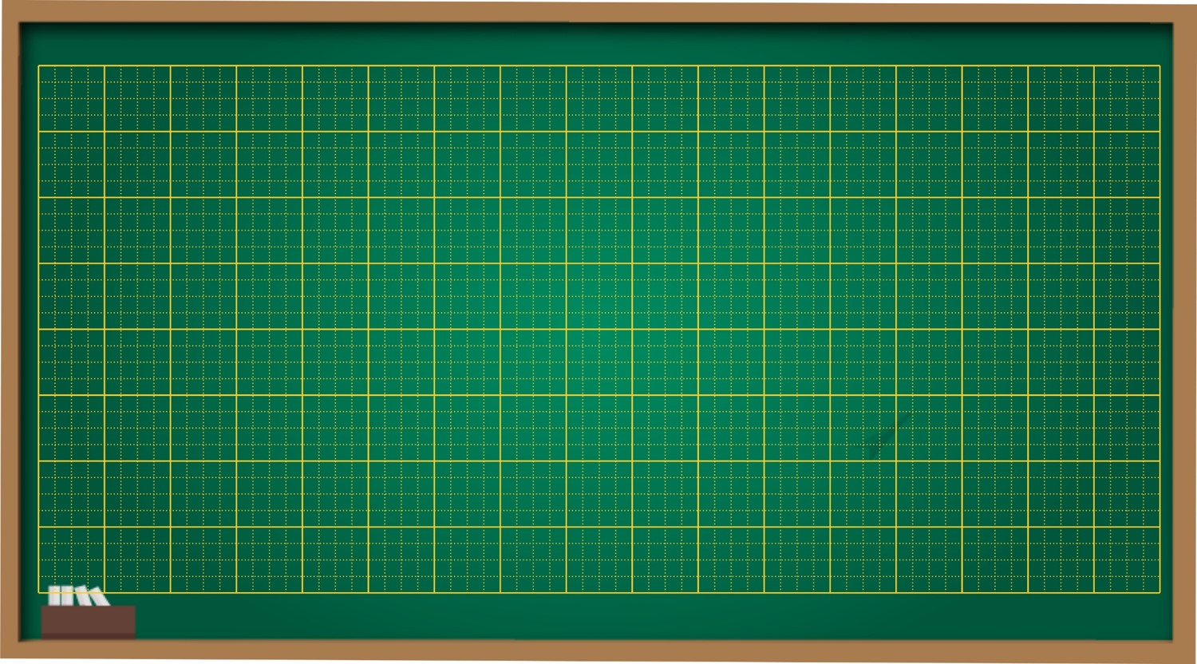
wg
wgh
wgõ
củ
wgΒŃ

Slide 16
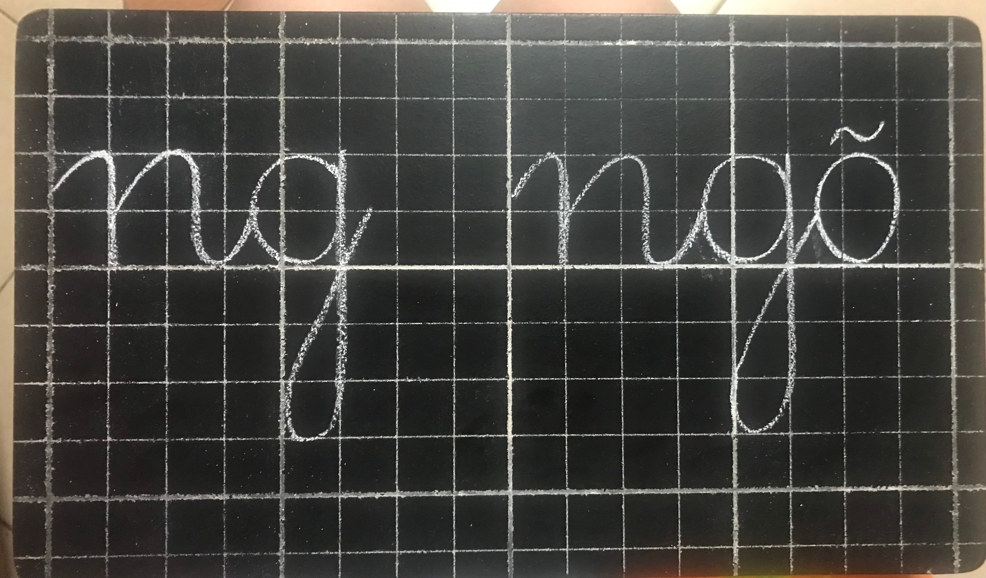
.
.
.
.
.
.

Slide 17
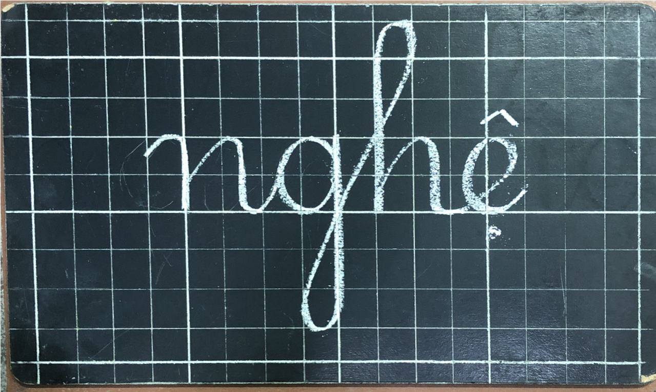
.
.
.
.
.
.

Slide 18


Slide 19

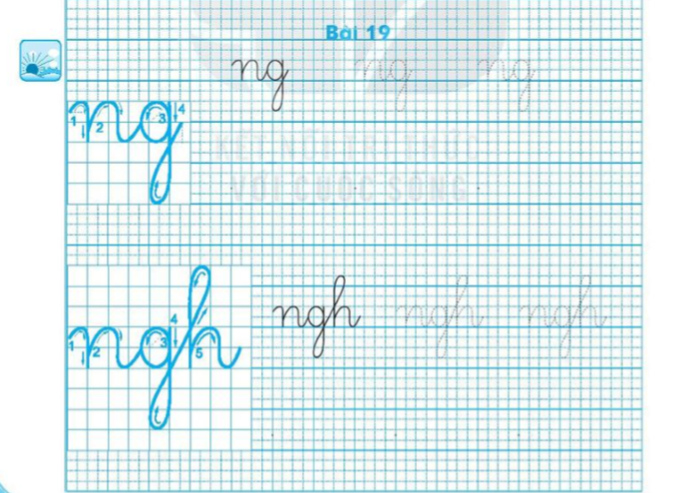


Slide 20
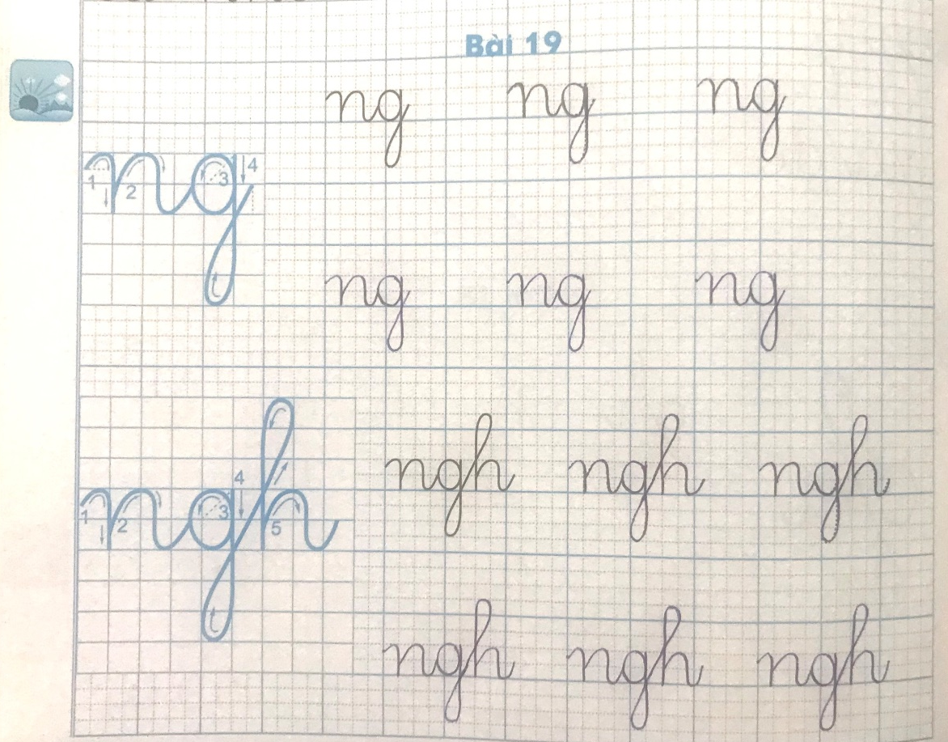
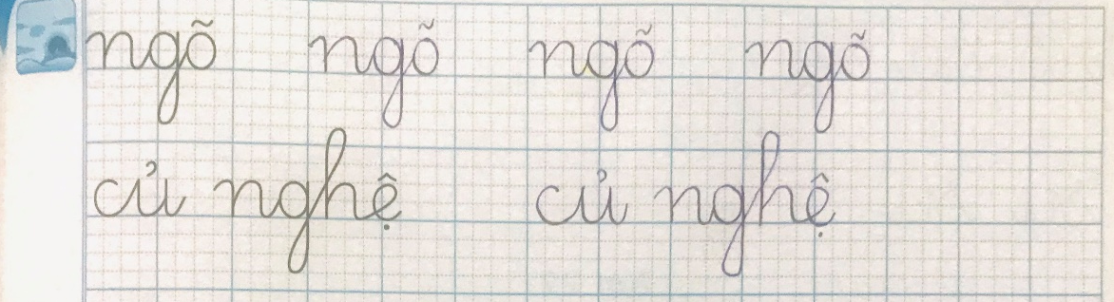

Slide 21
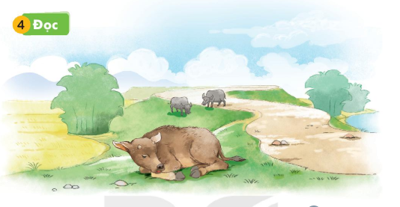
Nghé đã no cỏ. Nghé ngủ ở bờ đê.

Slide 22
2
1
ngủ
Nghé đã no cỏ. Nghé ngủ ở bờ đê.
Nghé
Nghé

Slide 23
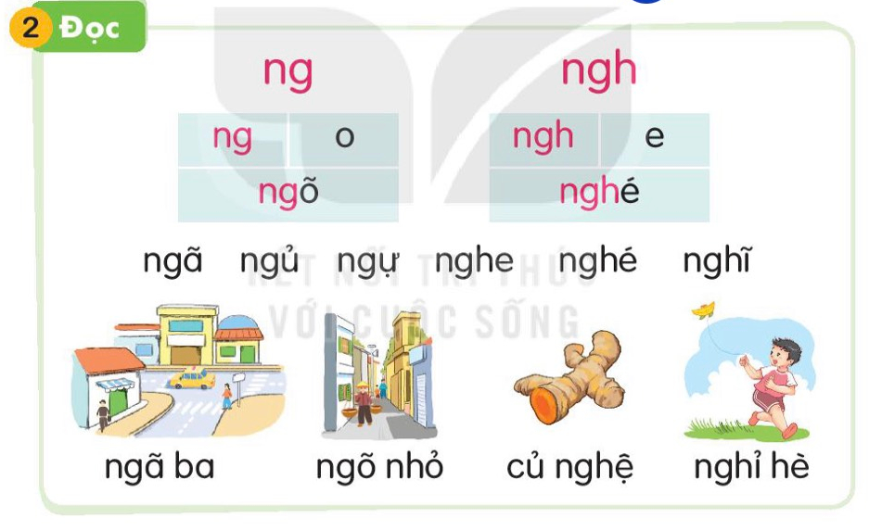

Slide 24
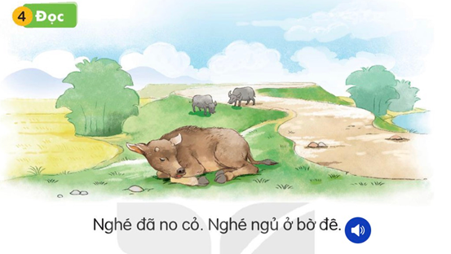

Slide 25




Phần tiếp theo
Yến Nhi, Diệp Vy
NGọc Phương
Thảo Nguyên
Bảo Trâm
Minh Ngọc
Công Vinh
TRọng Nam
Văn Vượng
Hoàng Nam
Bảo Vy
Thảo My
Phương Vy
Nhật Minh
N Hữu Gia Bảo
Xuân Minh
N Gia Bảo
Nam Phong
Minh An, Thế Anh
Nam Khánh
Nam Anh
Lê Khanh
Thục Anh
KHánh Huyền
Trâm Anh
Huy Hoàng
TRần Gia Bảo
Phạm Hòa
N Nhật Bảo
Bảo Hân
Ngọc Bích
Hoàng Gia, Ngọc Hà
Bảo Châu, M Châu
Thượng Hải
Thanh Bình
KHánh Chi
Thành Đạt

Slide 26
ng
ngh
ng
o
ngh
o
ngõ
nghé
ngã ngủ ngự nghe nghé nghĩ
ngã ba ngõ nhỏ củ nghệ nghỉ hè
Nghé đã no cỏ. Nghé ngủ ở bờ đê.

Slide 27


Slide 28
DẶN DÒ
Đọc lại bài 19
Xem trước bài 20

Slide 29

CHÚC CÁC EM CHĂM NGOAN HỌC GIỎI

